Slide 1
Multiprocesamiento y Arquitecturas Alternativas
Clases Prácticas
Dra Lorena Recalde

Slide 2
Indicaciones Generales
Informe por cada sesión práctica (individual sin importar si el ejercicio se hizo en parejas)
Valores!
Puntaje total sobre 10 cada bimestre
PARTE PRÁCTICA (1er Bimestre)
Presentación de Informes: 6
Examen de Ejercicios (parte práctica): 4
PARTE PRÁCTICA (2do Bimestre)
Presentación de Informes: 4
Prueba 3
***Proyecto: 3

Slide 3
Indicaciones Generales
Asistente??
Repositorio
https://github.com/lore10/MultiprocesamientoAA
lorena.recalde@epn.edu.ec
Horario de consulta: lunes 9.00 – 11.00
Asistencia presencial
Justificación por falta con sello de Bienestar Estudiantil

Slide 4
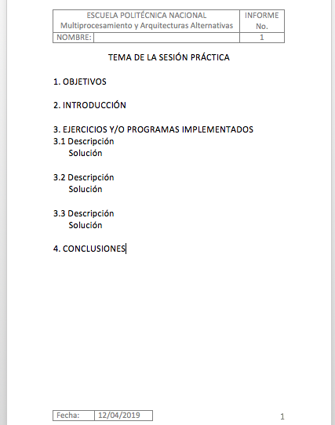
Formato de Informe

